Slide 1
Trabajo Final
Complejidad temporal, estructuras de datos y algoritmos
Realizado por Torres Federico Iván

Slide 2
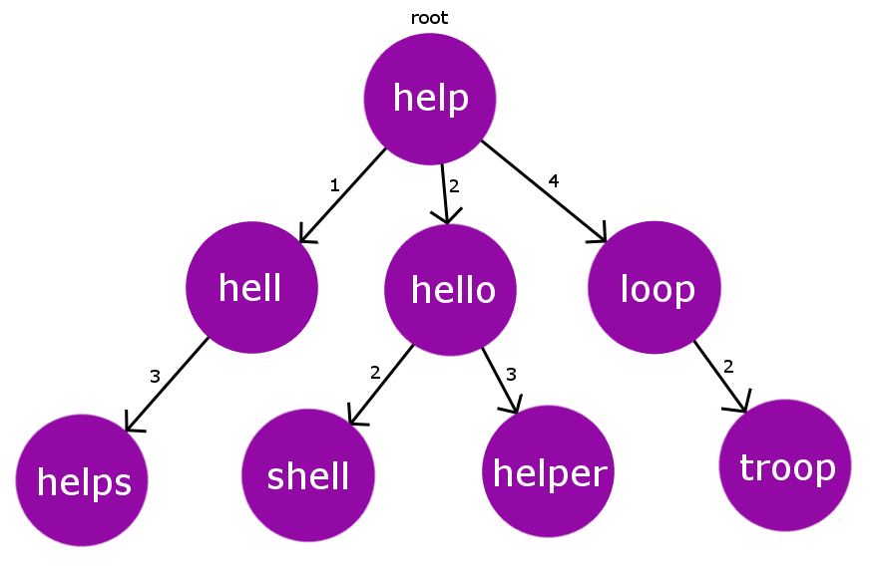

Problema
Se implementó un buscador que encuentra palabras parecidas aunque estén mal escritas, usando árboles BK y la distancia de Levenshtein. Se carga un archivo .csv con las palabras.

Slide 3
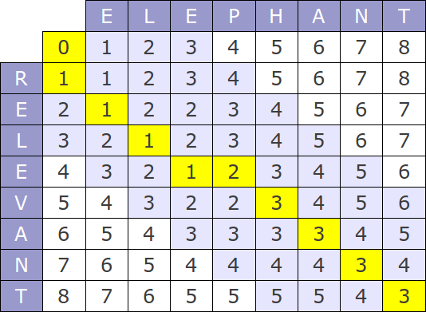
Problema
La distancia de Levenshtein es una medida que indica cuán diferentes son dos cadenas de texto.

Slide 4
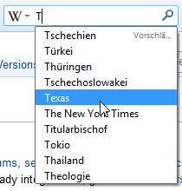
Problema
Éste tipo de árboles se pueden usar en correctores ortográficos, buscadores en sistemas grandes o autocompletado.

Slide 5
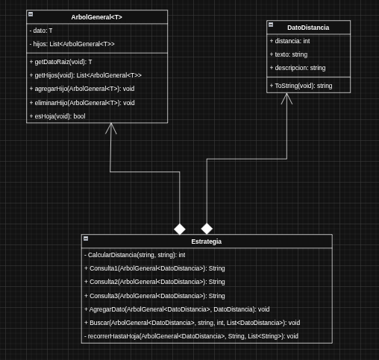
Desarrollo | Diseño

Slide 6
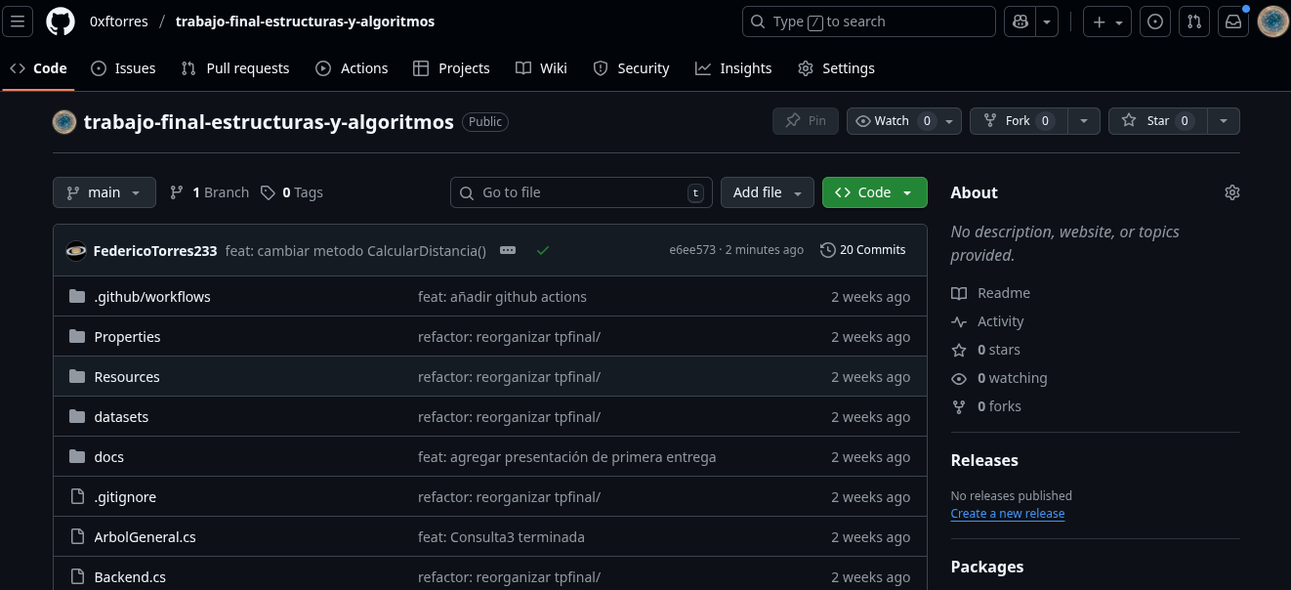
Desarrollo | Software de versiones

Slide 7
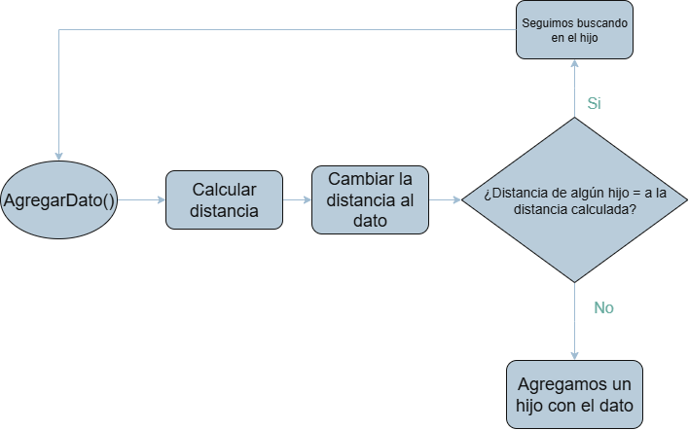
Desarrollo | Implementación - AgregarDato()

Slide 8
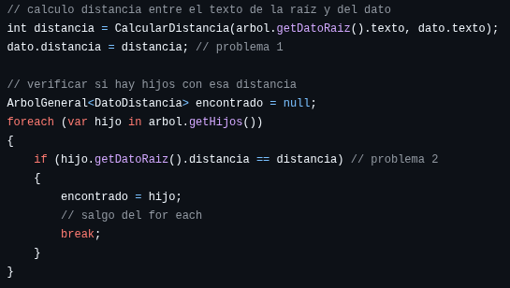
Desarrollo | Implementación - AgregarDato()
Calculamos distancia y verificamos si hay hijos con esa distancia

Slide 9
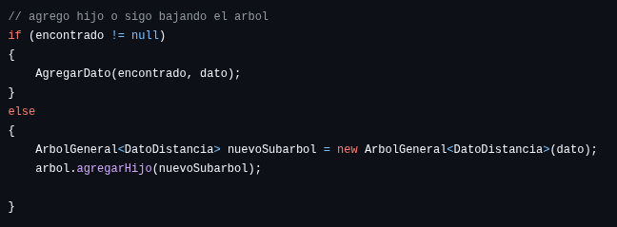
Desarrollo | Implementación - AgregarDato()
Si se encontró hijo con esa distancia agrego el dato en ese hijo o sus hijos (recursivamente), si no se encontró agrego el dato como hijo.

Slide 10
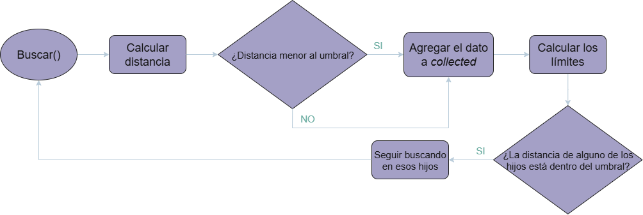
Desarrollo | Implementación - Buscar()

Slide 11
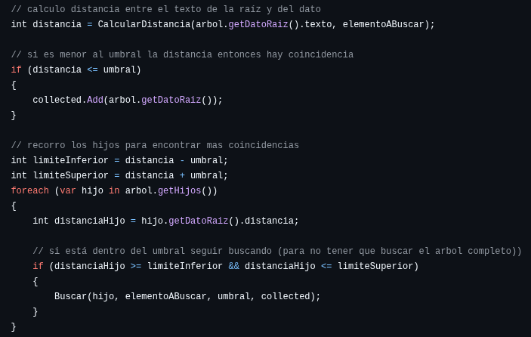
Desarrollo | Implementación - Buscar()
Calculamos la distancia de cada nodo recursivamente. si el dato es menor al umbral se agrega a collected.

Slide 12
Desarrollo | Implementación - Buscar()
Después recursivamente seguimos bajando el árbol si los hijos están dentro del umbral.

Slide 13
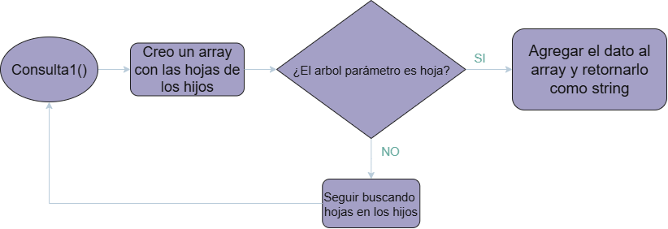
Desarrollo | Implementación - Consulta 1

Slide 14
Desarrollo | Implementación - Consulta 2

Slide 15
Desarrollo | Implementación - Consulta 3

Slide 16
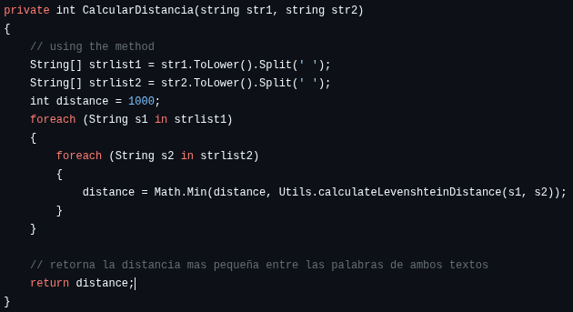

Desarrollo | Cambios en el prototipo original
Decidí cambiar el método CalcularDistancia() para que se asemeje a los que encontré en mi investigación del algoritmo.

Slide 17
Desarrollo | Futuro
Esto va cuando se termine por completo

Slide 18
Demostración | Búsqueda simple

Slide 19
Reflexiones
Durante la realización del trabajo aprendí:
Árboles BK (Burkhard-Keller tree)
Árboles generales en C#
Recorrido de árboles
Recursión
Tipos de datos genéricos

Slide 20
¡Muchas gracias por su atención!

